Slide 1
Я выбираю здоровье
МБОУ Шатовская СШ
Нижегородская обл.
Арзамасский р – н
Классный час в 9 классе
Кл. руководитель
Желтова А.В.
Notes:
Классный час по теме "Я выбираю здоровье"
Цель: сформировать у учащихся правильное отношение к здоровому образу жизни
Задачи:
- помочь школьникам осознать непреходящую ценность здоровья;
- убедить учащихся в том, что забота о здоровье необходима каждому человеку;
- воспитание внимательного отношения к своему здоровью;
- повышение мотивации на здоровый образ жизни;
План классного часа:
Вступление.
Схема здоровья.
Нездоровый образ жизни.
Наши достижения.
Анкетирование и его результаты.
Заключение.

Slide 2
Здоровье – важнейшая ценность человеческой жизни
Notes:
1. (Ведущий 1, Слайд 2) Здоровье – важнейшая ценность человеческой жизни. Современный западный философ Т. Бендит считает, что «личность, которая расположена чувствовать себя удовлетворенной жизнью, является в то же время и здоровой личностью». Будучи больным, мы не сможем воплотить в жизнь свои мечты, не сможем отдать свои силы на преодоление жизненных задач, не сможем полностью реализоваться в современном мире.
Хорошее здоровье – основа долгой, счастливой и полноценной жизни.

Slide 3
Христиан Иоганн Генрих Гейне
Единственная красота, которую я знаю,- это здоровье.
Notes:
2. (Ведущий 2, Слайд 3) Но как же прожить долго и быть здоровым? Мы себе ответим: «Так не бывает». Каждый человек хоть чем-то, да болеет. Но почему один попадает в больницу два раза за всю жизнь, а другой чуть ли не каждый месяц? Уже давно установлено, что за здоровьем надо следить с детства.
И все же, что такое здоровье? (Просмотр фильма)
3. (Ведущий 3, Слайд 3) Мы все согласны, что здоровье человека – это главная ценность в жизни. Его не купить ни за какие деньги!

Slide 4
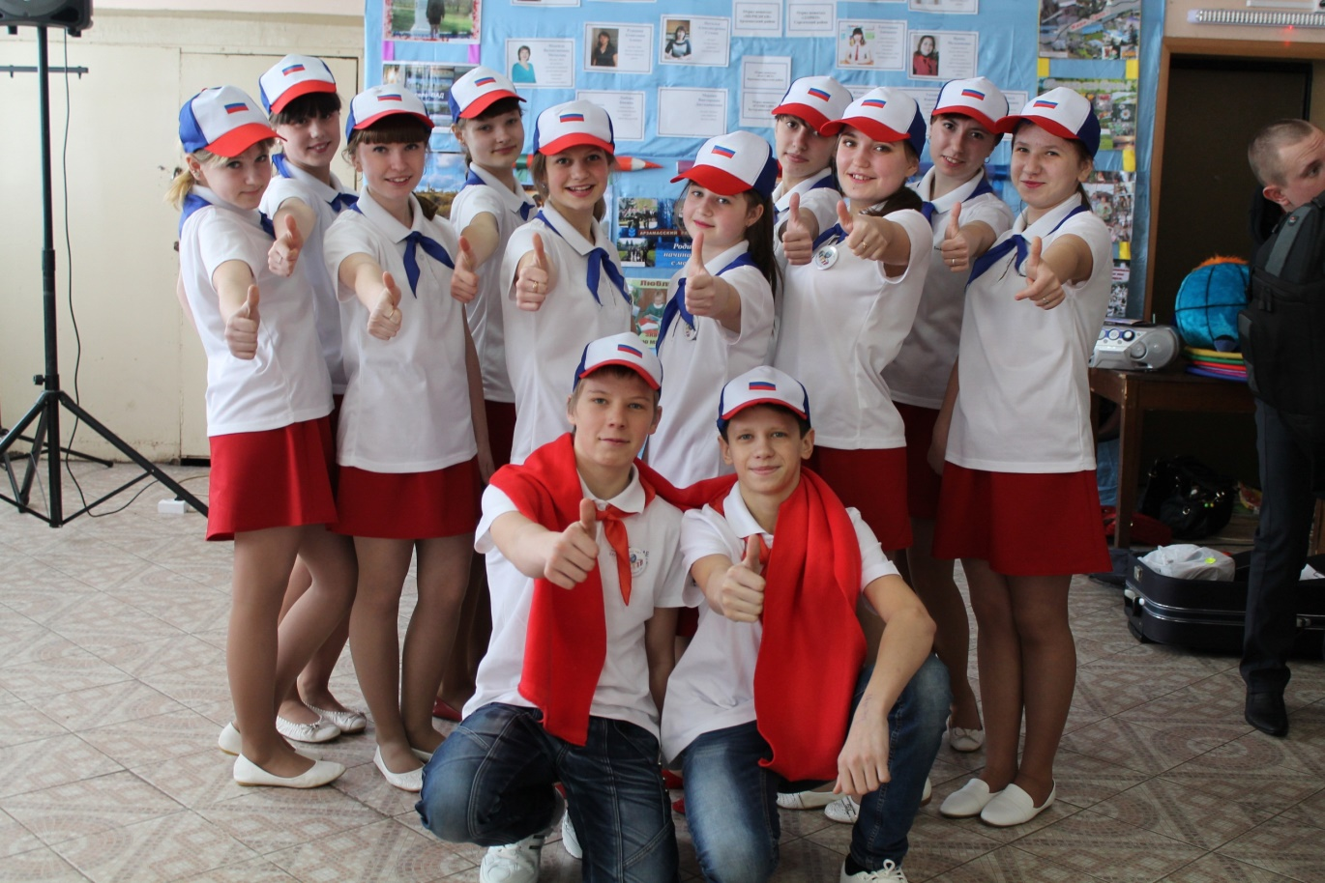
Условия здоровья
Двигательная активность
Правильное питание
Закалка
Время и умение отдыхать
Счастливая жизнь!
Notes:
4. (Ведущий 4, Слайд 4) Для здоровья одинаково необходимы четыре условия: двигательная активность, правильное питание, закалка, время и умение отдыхать. И ещё пятое – счастливая жизнь!

Slide 5
Движение – это жизнь!
Notes:
5. (Ведущий 1, Слайд 5) Движение – это важнейшая потребность нашего организма. Движение сохраняет и укрепляет здоровье человека. Физические нагрузки укрепляют организм и его системы органов. Физические упражнения повышают общий тонус организма, человек всегда работоспособен, энергичен, ему хочется браться за новые дела и радоваться своим успехам. Занятия спортом стимулируют защитные силы организма, человек меньше болеет, у него хорошо развит иммунитет. А здоровый человек, конечно, добьется в жизни большего.

Slide 6
Интересные факты
- Минимальная норма количества шагов за день для человека – 10 000 шагов. А мы в день не делаем и половины.
- Для того чтобы сохранить баланс двигательной активности, школьник должен ежедневно делать 23-30 тыс. шагов.
Notes:
6. (Ведущий 2, Слайд 6) А вот интересные факты.
- Минимальная норма количества шагов за день для человека – 10 000 шагов. А мы в день не делаем и половины.
- Для того чтобы сохранить баланс двигательной активности, школьник должен ежедневно делать 23-30 тыс. шагов.
- У людей, не занимающихся спортом, частота пульса на 20% выше. Это приводит к быстрому изнашиванию сердца.
- По статистике, на 100 родившихся детей у 20 с течением времени развивается плоскостопие, связанное чаще всего со слабостью мышц.
- Сидячий образ жизни – это одна из ведущих 10-и причин смерти и инвалидности во всем мире. Менее 30% молодежи ведет активный образ жизни, достаточный для того, чтобы в будущем сохранить свое здоровье.

Slide 7
Правильное питание
Зелень, овощи и фрукты –
Вот полезные продукты.
Notes:
7. (Ведущий 3, Слайд 7) Второе условие здоровья — это правильное питание.
Наш рацион обязательно должен содержать витамины, так как они повышают сопротивляемость организма к инфекционным заболеваниям. Поэтому нужно употреблять зелень, фрукты, овощные и фруктовые соки. Соблюдая режим питания, ни в коем случае нельзя переедать. Люди, страдающие ожирением, чаще болеют, тяжело переносят любое заболевание.

Slide 8
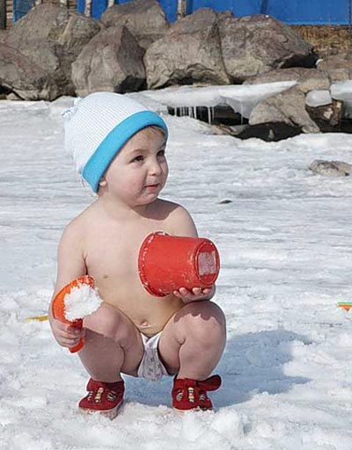
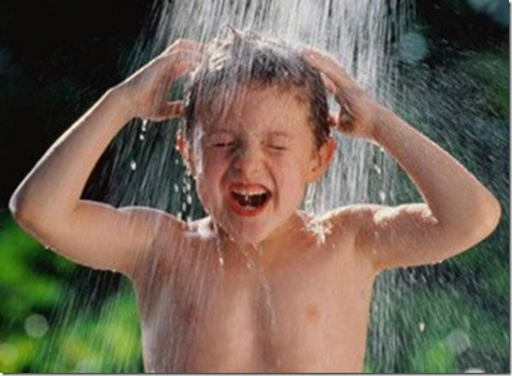
Закаливание

Slide 9
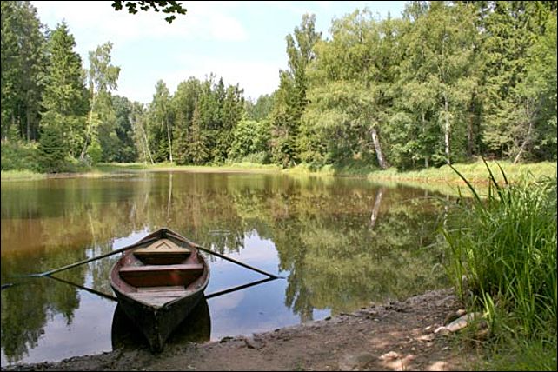
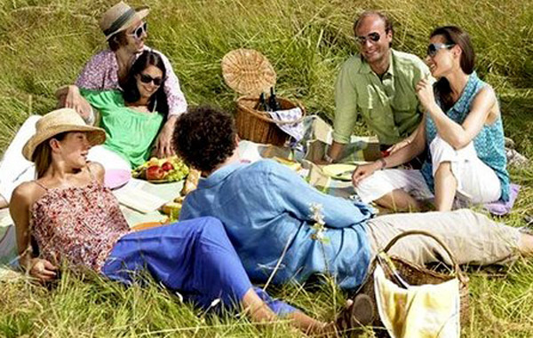
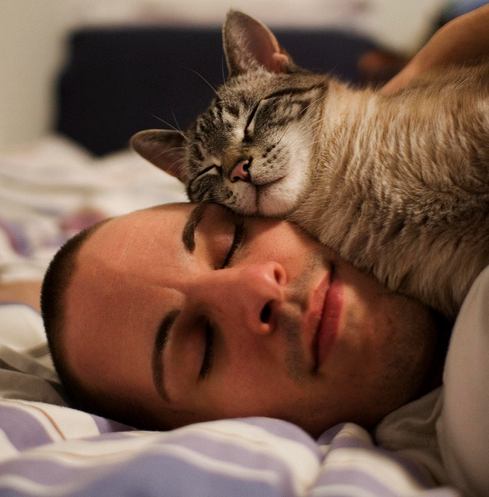
Отдыхайте на здоровье!
Notes:
10. (Ведущий 1, Слайд 9) Четвертое условие здоровья — это наш отдых.
Любой отдых: и активный и пассивный должен способствовать восстановлению наших сил. Очень важен для сохранения здоровья сон. Спите на здоровье! Вы восстановите нервную систему, свою работоспособность, но при этом соблюдайте правила гигиены сна: его продолжительность и состояние спальных помещений. Только не переусердствуйте: не пересыпайте и недосыпайте, а нормально спите в течение 9 – 10 часов.

Slide 10
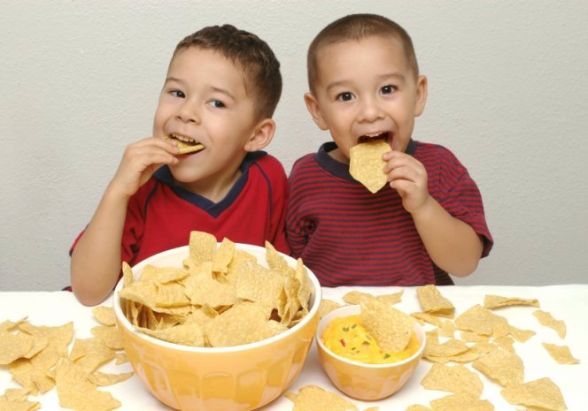
Наш обычный день
Едим чипсы. Это вкусно!
А как же буквочки «Е»?
Notes:
11. (Ученик, Слайд 10) А теперь проанализируем "каждый шаг" нашего обычного дня, и что же мы увидим?
12. По дороге в школу заходим в магазин.–что покупаем и на уроках едим? Чипсы и БэПэшки.
-Вкусовые качества чипсов и сухариков достигаются за счет применения различных ароматизаторов: есть чипсы с сыром, беконом, грибами, икрой. Стоит ли сегодня говорить, что на самом деле никакой икры нет – ее вкус и запах придали чипсам с помощью ароматизаторов.

Slide 11
Ё – моё!
Запрещенные – Е103, Е105, Е111, Е121, Е123, Е125, Е126, Е130, Е152.
Опасные – Е102, Е110, Е120, Е124, Е127.
Подозрительные – Е104, Е122, Е141, Е150, Е171, Е173, Е180, Е241, Е477.
Ракообразующие – Е131, Е210-217, Е240, Е330.
Вызывающие расстройство кишечника – Е221-226.
Вредные для кожи – Е230-232, Е239.
Вызывающие нарушение давления – Е250, Е251.
Провоцирующие появление сыпи – Е311, Е312.
Повышающие холестерин – Е320, Е321.
Вызывающие расстройство желудка – Е338-341, Е407, Е450, Е461-466
Notes:
В этом вам помогут убедиться знакомые буквочки «Е», указанные в составе продукта и чипсов и сухариков.

Slide 12
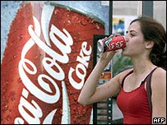
Наш обычный день
Что мы пьем? Кока -Кола
Это вкусно!
Notes:
13. (Ученик, Слайд 12) А затем мы бежим в магазин, чтобы запить наши чипсы. Что мы пьем?
- газированную воду.
В маленькой бутылке Pepsi-Cola содержится 8 кусков сахара. Мало, кто стал бы пить такой сладкий чай или кофе. Все эти углеводы откладываются в жировые складки и способствуют развитию диабета. В диетические газировки добавляют белок аспартам. Он в 200 раз слаще сахара, вызывает аллергию, болезни желудка, нарушения работы печени, головные боли, ослабление памяти и зрения и даже припадки.

Slide 13
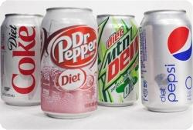
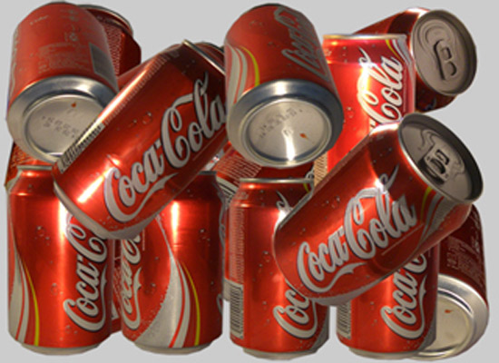
Notes:
15. (Ученик, Слайд 13) А в какой посуде мы все это покупаем?
Алюминиевые банки помогают разносить опасные заразные болезни. В момент вскрытия банки в контакт с ее содержимым вступают различные виды стафилококков, а также бактерии-возбудители сальмонеллеза, жидкость разливается по крышке и вместе со всеми бактериями оказывается внутри нас.

Slide 14
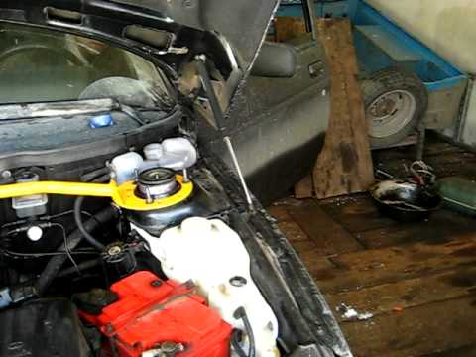
Интересные факты
Чтобы очистить одежду от загрязнения, вылейте банку кока колы на груду грязной одежды, добавьте стиральный порошок и постирайте в машине как обычно. Кола поможет избавиться от пятен.
Вылейте банку Колы в раковину и не смывайте в течение часа, раковина будет чистой.
Чтобы удалить коррозию с батарей в автомобиле или ржавые пятна, полейте батареи банкой Колы, и коррозия исчезнет
Notes:
16. (Ученик, Слайд 14) А вот интересные факты.

Slide 15
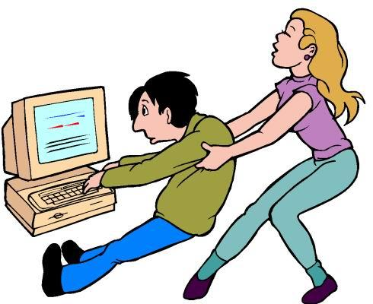
Наш обычный день
Notes:
(Ведущий 4, Слайд 15) После окончания школьных занятий мы идем домой, и… садимся за компьютер. Поиграть, пообщаться посредством Интернета…И что же мы приобретаем?
19. (Ученик, Слайд 15) Сидячая поза является для организма вынужденной и неприятной: напряжены шея, мышцы головы, руки и плечи, отсюда остеохондроз, сколиоз, застой крови в тазовых органах, как следствие – простатит и геморрой, болезни, лечение которых – процесс длительный и малоприятный. Кроме того, малоподвижный образ жизни часто приводит к ожирению.
20. (Ученик, Слайд 15) Перегрузка глаз приводит к потере остроты зрения. Плохо сказываются на зрении неудачный подбор цвета, шрифтов, компоновки окон в используемых Вами программах, неправильное расположение экрана.
21.Нервные окончания подушечек пальцев как бы разбиваются от постоянных ударов по клавишам, возникают онемение, слабость, в подушечках бегают мурашки. Это может привести к повреждению суставного и связочного аппарата кисти.
22. (Ученик, Слайд 15) Стресс при потере информации.
Далеко не все пользователи регулярно делают резервные копии своей информации. А ведь и вирусы не дремлют, и винчестеры лучших фирм, бывает, ломаются, и самый опытный программист может иногда нажать не ту кнопку... В результате такого стресса случались и инфаркты.

Slide 16
Тебя не трогают уже чужие слезы и боль,
Тебе не надо ничего, ты занят только собой.
Твоя задача необычна, но до боли проста,
В максимально сжатый срок уничтожить себя...
Notes:
24. (Ведущий 1, Слайд 16) Следуем далее. Что, уже надоело сидеть дома? Может, развлечемся на улице?
И вот здесь огромная возможность приобрести богатейший опыт курения, употребления алкоголя и наркотиков.
Особенно тревожна в последнее время статистика в отношении наркомании.
В течение последних 6 лет распространенность наркомании среди подростков увеличилась в 10 раз.

Slide 17
Омар Хайям
Чтоб мудро жизнь прожить,
Знать надобно немало.
Два главных правила запомни для начала:
Ты лучше голодай, чем, что попало есть,
И лучше будь один, чем с кем попало.
Notes:
Всемирно известное философское четверостишье –персидского и таджикского поэта, математика и философа Омар Хайяма.

Slide 18
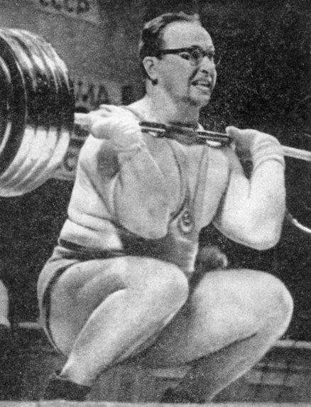
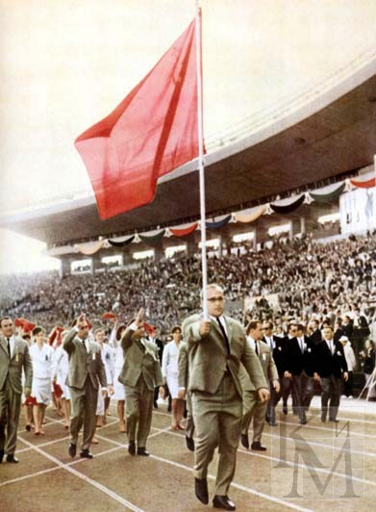
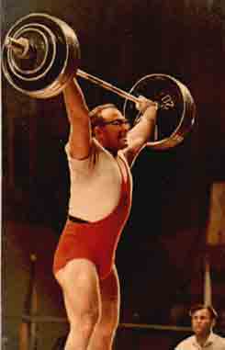
Эталон олимпийского чемпиона Юрий Петрович Власов
Notes:
30. (Ведущий 4, Слайд 18) Антон Павлович Чехов сказал: «В человеке должно быть всё прекрасно: и лицо, и одежда, и душа, и мысли». Это высказывание подтверждает великий спортсмен – Юрий Петрович Власов. Это чемпион и рекордсмен мира и Олимпийских игр по тяжёлой атлетике, литератор и историк, политик – депутат Государственной думы. Он был одним из самых великих богатырей за всю историю планеты. В 1960 году, на открытии Олимпиады в Риме ему было доверено идти впереди нашей команды и нести знамя. Впервые в истории Олимпийских игр человек пронёс развевающийся на ветру флаг своей страны в одной руке! Его рекорд на этой олимпиаде потряс весь мир. После римского триумфа советского штангиста шведская газета писала: «Власов молод, гармонически сложен, чертовски силён и к тому же блещет интеллектом. Власов – это сенсация из сенсаций. Его выступление было настолько потрясающим, настолько сказочно-необыкновенным, что с ним не может сравниться ни одно событие в истории олимпийских игр».

Slide 19
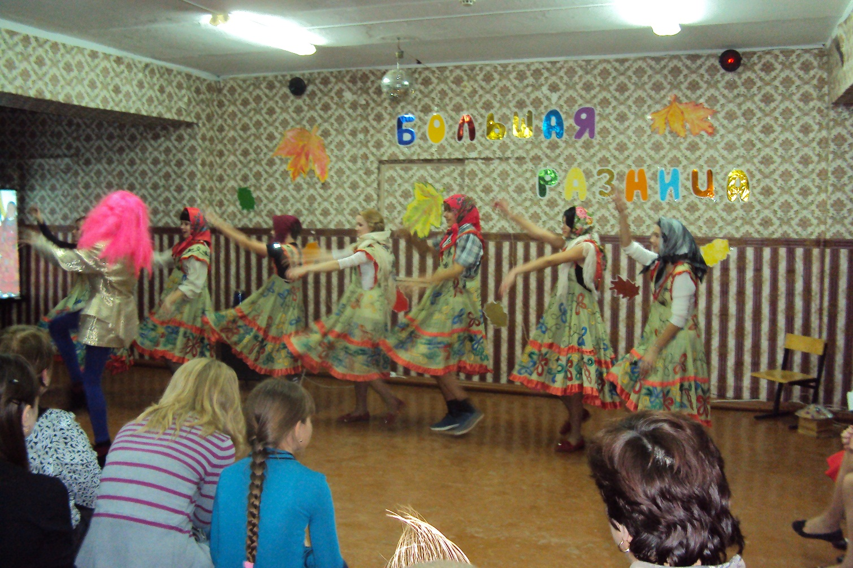
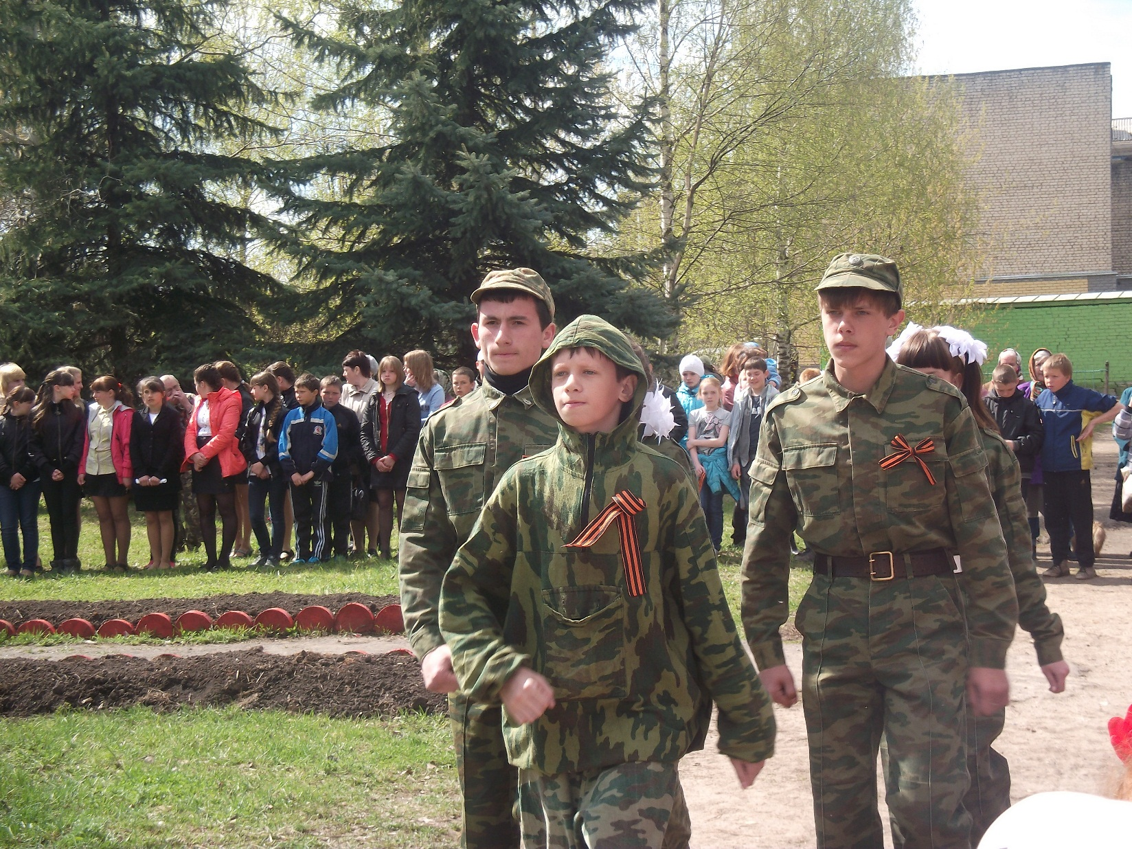
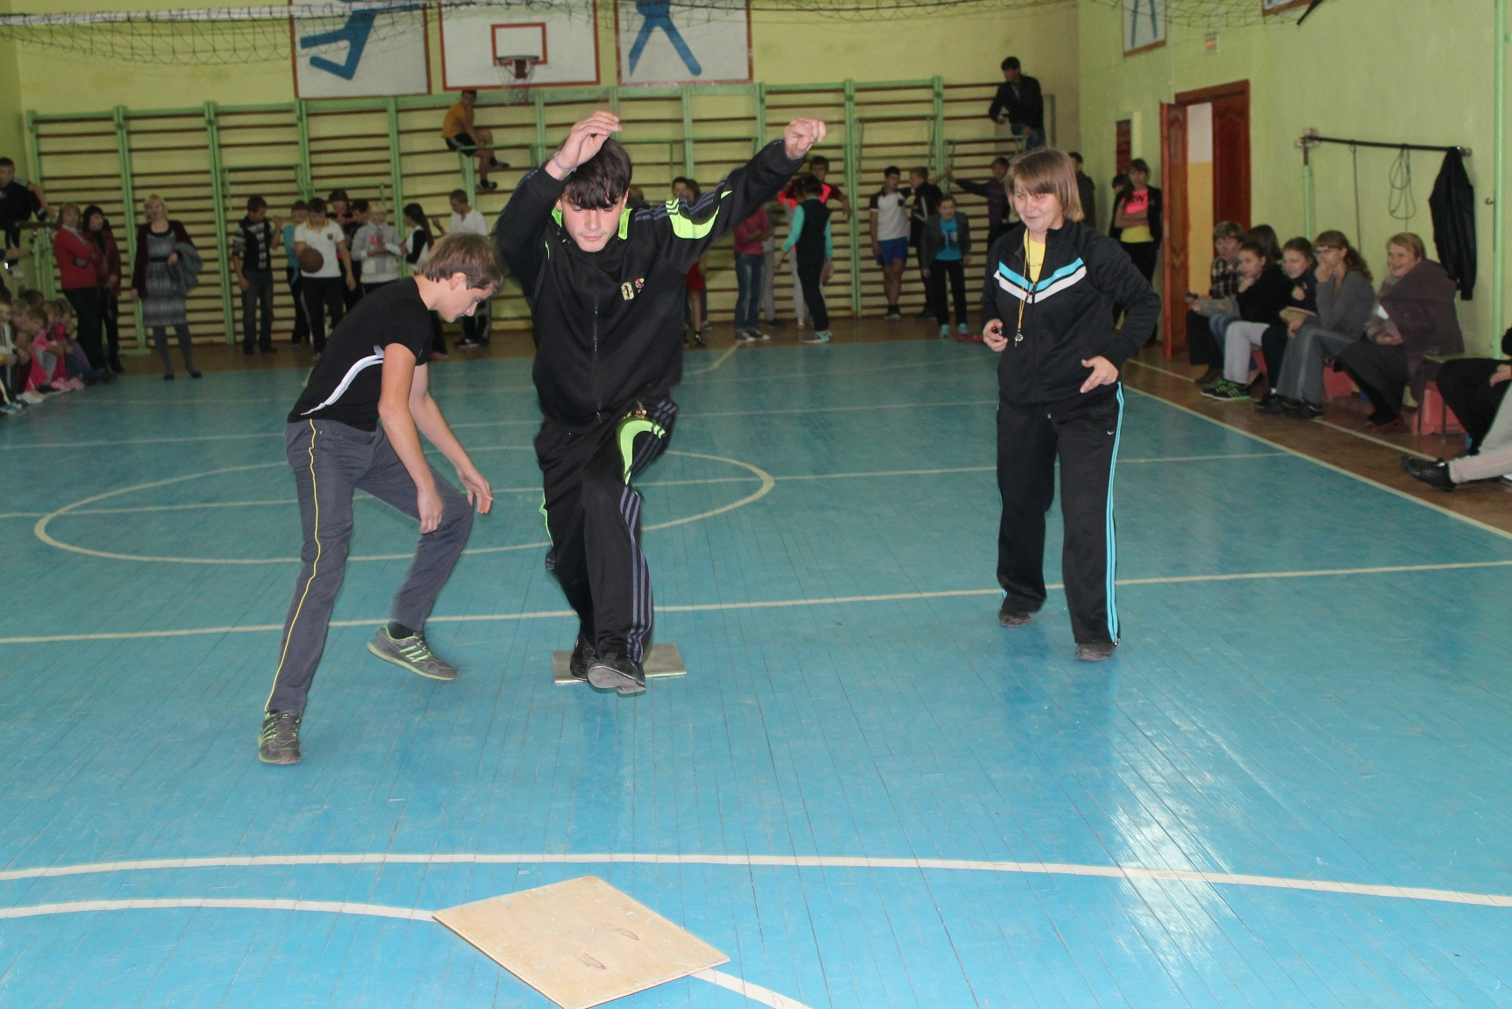
Notes:
31. (Ведущий 1, Слайд 19) Когда говорят о спорте, всегда в нашем сознании где-то рядом вертится здоровье, закаливание, здоровый образ жизни. Действительно, когда мы занимаемся спортом для души, для здоровья, для себя, не ради побед и наград, то спорт способствует сохранению здоровья. И мы, на своей маленькой Родине тоже можем похвастаться своими успехами, своим стремлением жить полноценной, здоровой жизнью. Не едим мы чипсы и не пьем кока –колу, не употребляем наркотики и не сидим часами у компьютера, нам есть чем заняться в свободное время. Вот только посмотрите отрывки из нашей активной, насыщенной жизни.

Slide 20
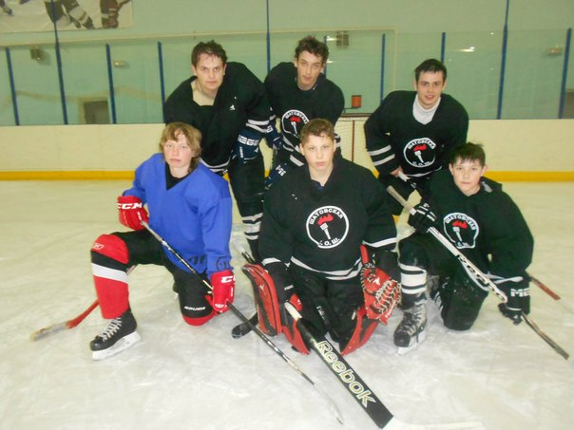
Мы ведем здоровый образ жизни
Notes:
32. (Ученик, Слайд 20) Лешка наш всегда зимой
Со школы прибежав домой,
Портфель кидая под кровать,
Спешил в хоккей быстрей играть.
Приехал в ФОК, а там опять,
Орут, давай скорей играть.
И Лешенька наш не зевает-
А гол слегка вдруг забивает.
Ему не надо говорить:
Чему себя бы посвятить.
По школе поорет с подружкой
Ну а потом всегда он с клюшкой.
Всю зиму так они играли
С уроков часто удирали.
Но вот и всё, игре конец,
Домой, а там с ремнём отец…

Slide 21
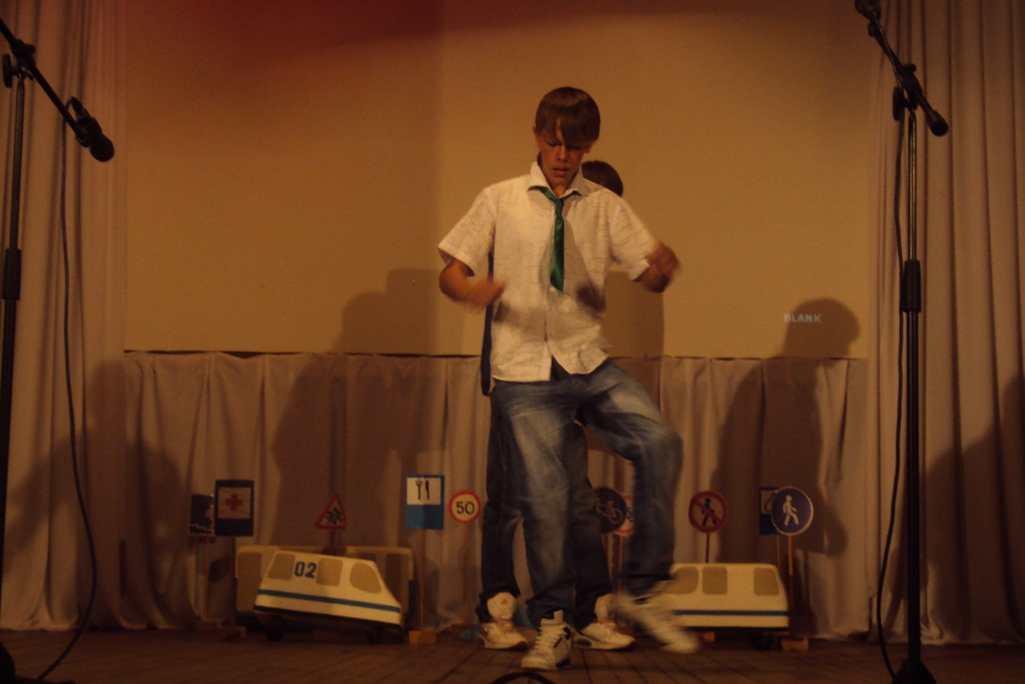
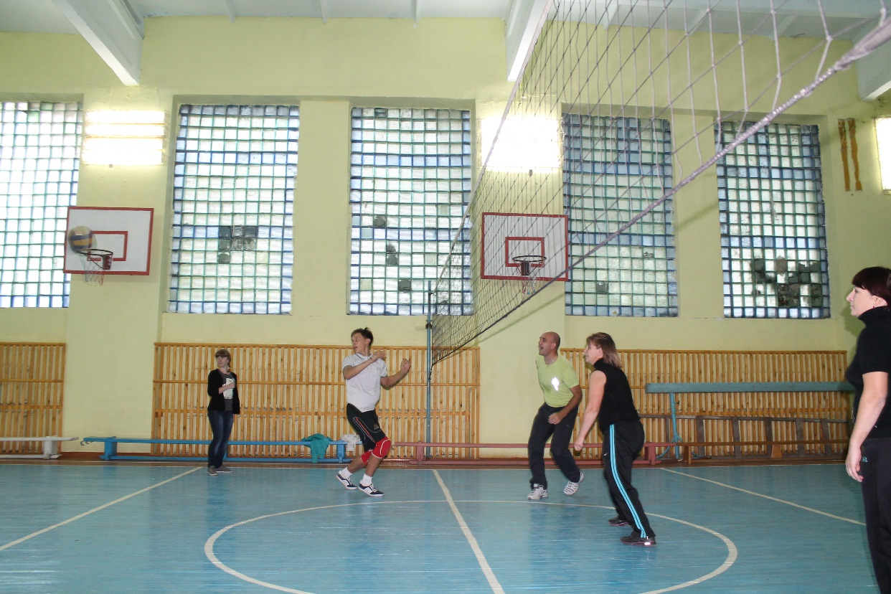
Мы ведем здоровый образ жизни
Notes:
33. (Ученик, Слайд 21) Андрюшка наш не лыком шит,
Не упускает случая.
Захочет если – для души
Начнет Брейк Данс закручивать.
Любитель спорта он всего
А как играет в волейбол!
Здесь бегать далеко не надо –
Зато попрыгай до упаду!
Он бьет по мячику сильней
И с каждым разом все точней.
Зал кричит – трясется пол,
Андрей играет в волейбол!

Slide 22
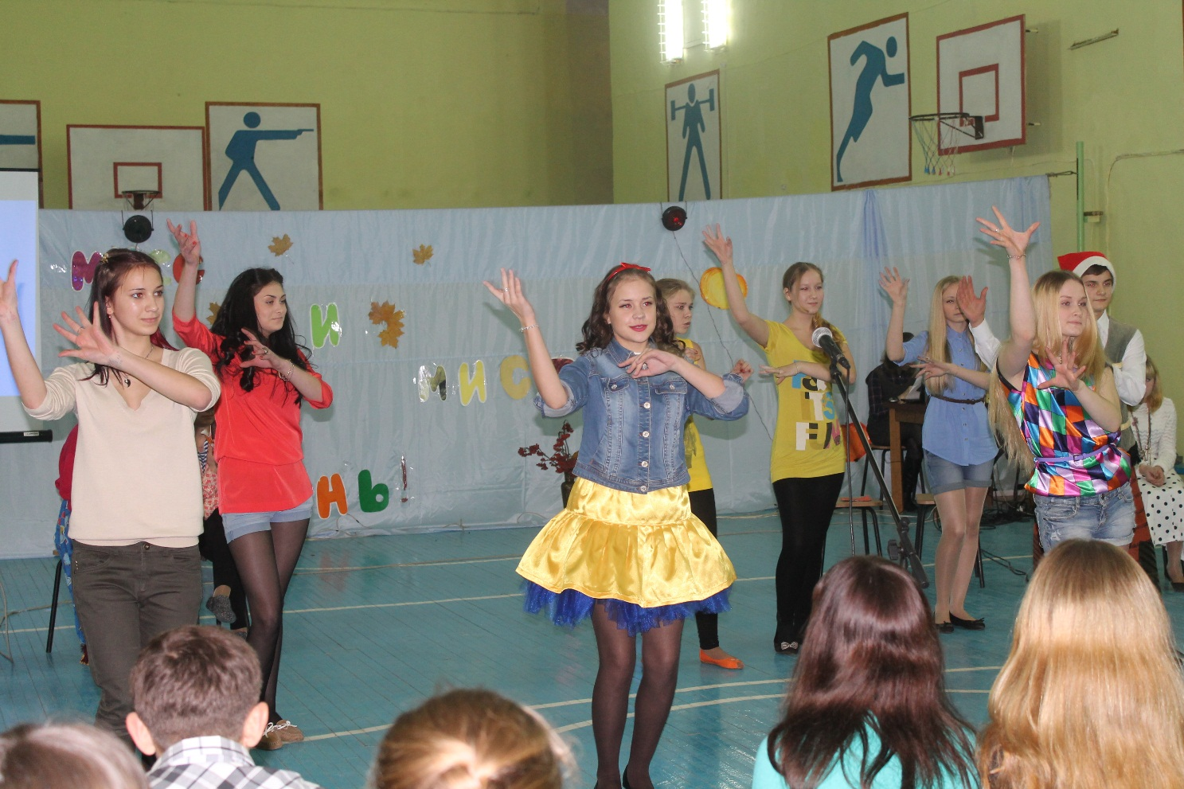
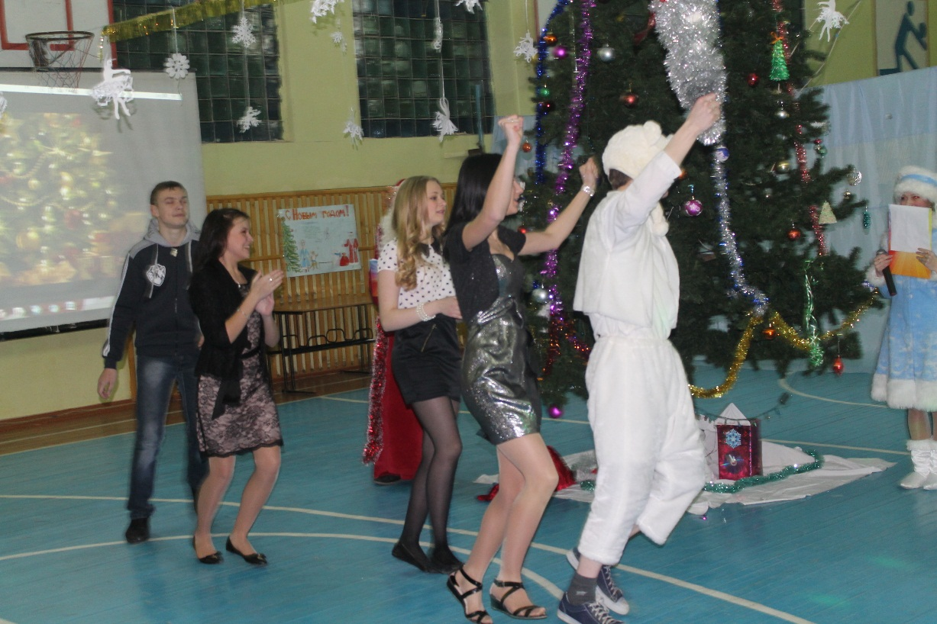
Мы ведем здоровый образ жизни
Notes:
34. (Ученик, Слайд 22) А танцы! Да разве это не спорт?
Конечно же спорт – это каждый поймет.
У танца свой язык, свой нрав и настроенье
И красота, и постоянное движенье!
Наш танец это рая воплощенье
Мы в танце невесомы и прекрасны
И глядя на волшебные движенья
Здесь спорт и красота – вы не согласны?

Slide 23
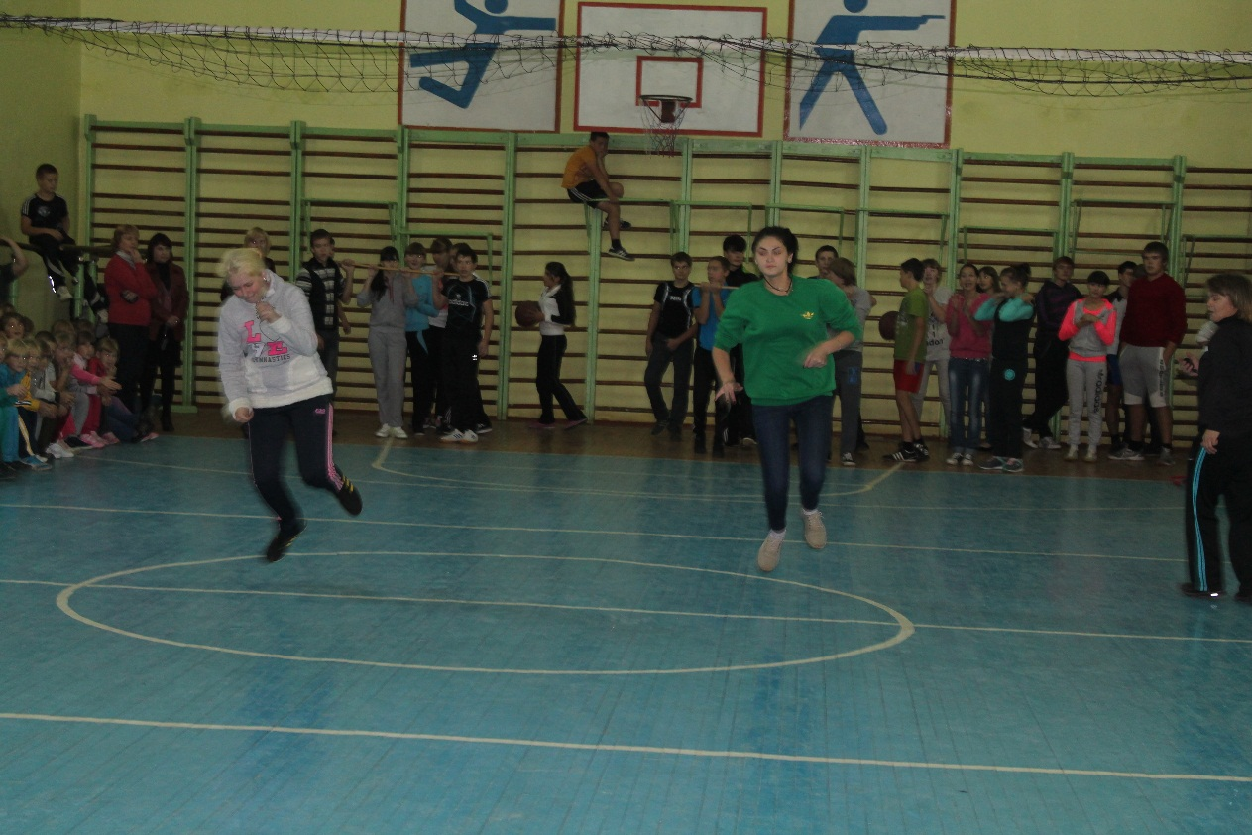
Мы ведем здоровый образ жизни
Notes:
35. (Ученик, Слайд 23) Нам сильным и смелым, и ловким
С наркотиком не по пути
Нам сильным и смелым и ловким
Быть надо всегда впереди.
Победа в нелегком сраженье
Аж сердце стучится в груди.
Покажем мы в спорте уменье
Так хочется первым прийти!
Здоровье, и сила, и ловкость-
Спасают от многих нас бед
Приносят нам дружбу, и смелость
И счастье от наших побед!

Slide 24
Мы ведем здоровый образ жизни
Notes:
36. (Ученик, Слайд 24) чтоб красоту, здоровье сохранить
Необходимо за собой следить.
Полина наша это понимает
И правила здоровья соблюдает.
Рекомендует вам она зубные пасты
Чтоб каждый был красивый и зубастый.
И зубки выстроились в стройный ряд
У нас, здоровых, ну ни капли не болят!

Slide 25
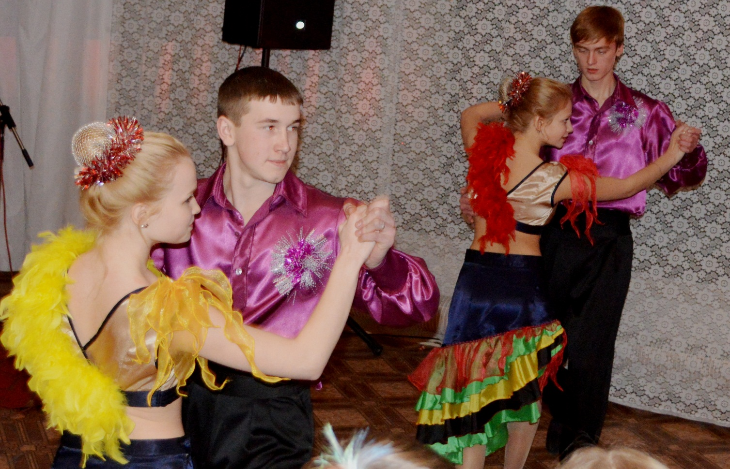
Мы ведем здоровый образ жизни
Notes:
37. (Ученик, Слайд 25) Ирина невесома и прекрасна,
Грациозна и легка –
Вот она, богиня танца,
И видна издалека.
Твоя легкая походка,
Твой красивый гибкий стан,
Из любви и счастья соткан
С танцем пламенный роман!
Танец – это музыка живая,
И недаром люди говорят:
Танцовщица – воплощенье рая,
В танце мир с гармонией царят.

Slide 26
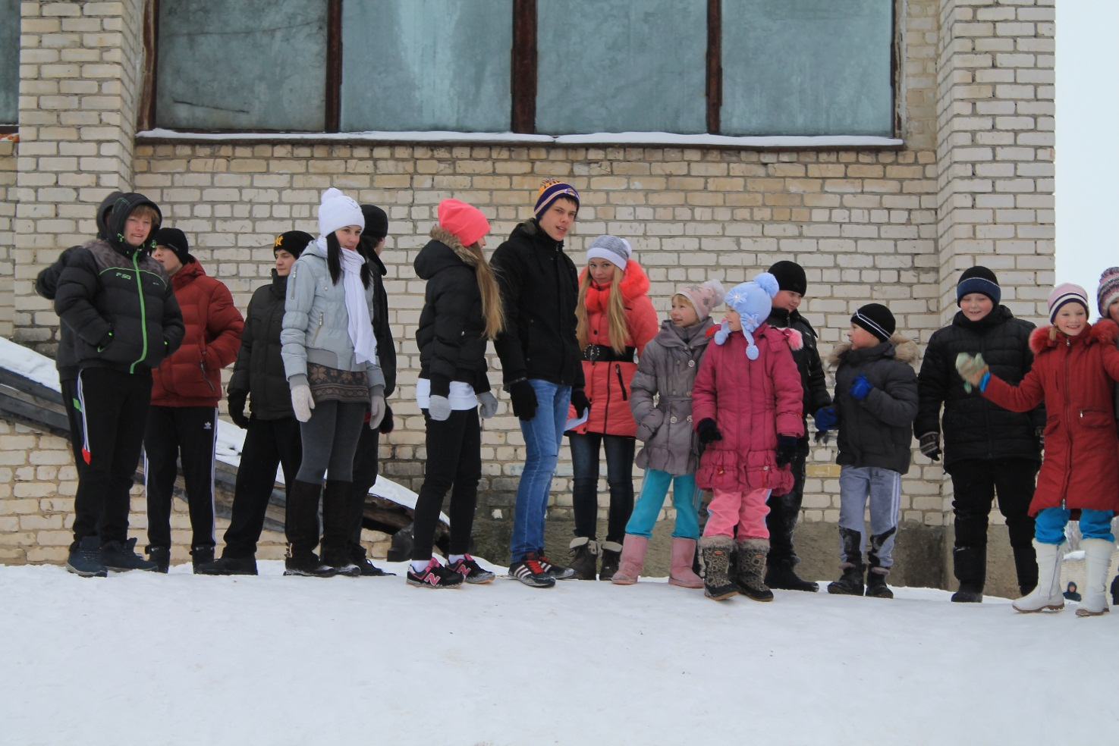
Мы выбираем жизнь!
Notes:
37. (Ученик, Слайд 26) Мы рождены, чтоб жить на свете долго:
Грустить и петь, смеяться и любить,
Но, чтобы стали все мечты возможны,
Должны мы все здоровье сохранить.
Спроси себя: готов ли ты к работе -
Активно двигаться и в меру есть и пить?
Отбросить сигарету? Растоптать наркотик?
И только так - здоровье сохранить?
Взгляни вокруг: прекрасная Природа
Нас призывает с нею в мире жить.
Дай руку, друг! Давай с тобой поможем
Планете всей Здоровье сохранить!

